Slide 1

Productiviteit in de beleidsagenda’s
Johan Hanssens, SG Departement WEWIS
ECOOM Beleidsdag 2025, HC gebouw, 21/10/2025

Slide 2
Overzicht
          Situering departement WEWIS
          Meer lagen overheidscontext en productiviteit
          Vlaamse competitiviteits- en productiviteitsagenda (VCPA)
          De recente Nobelprijzen economie …

Slide 3
Situering Departement WEWIS binnen de Vlaamse overheid
1

Slide 4

Het departement WEWIS binnen de Vlaamse overheid
Vlaamse overheid, anno 2025
67 miljard €, vastleggingskredieten
Kanselarij, Bestuur, Buitenlandse Zaken en Justitie (KBBJ)
Financiën & Begroting (FB)
6 mia €
8 mia €
Welzijn, Volksgezondheid & Gezin (WVG)
17,5 mia €
Onderwijs en Vorming (OV)
Cultuur, Jeugd, Sport & Media (CJSM)
17 mia €
1,4 mia €
Werk, Economie, Wetenschap, Innovatie, Landbouw en Sociale economie (WEWILS)
Mobiliteit & Openbare Werken (MOW)
4,6 mia €
6,3 mia €
Omgeving (OMG)
6 mia €

Slide 5
Sinds 1 januari 2025 nieuw Departement WEWIS
WSE
Werk
Sociale economie
EWI
Economie
Wetenschaps-communicatie
Competenties
Wetenschap
Innovatie
WEWIS
Bundeling
7 sociaal-economische
‘beleidsvelden’ !

Slide 6
Als nieuw departement zijn we mede-verantwoordelijk voor de besteding van meer dan 4,2 miljard € overheidsmiddelen
W
Werk en competenties
Economisch beleid
Wetenschapsbeleid
Innovatiebeleid
Sociale economie
2,1 miljard € (w.o. 1,6 miljard € dienstencheques)
E
W
+ 1,4 miljard €
I
S
+ 0,7 miljard €
= 4,2 miljard €

Slide 7
Meer-lagen overheidscontext
2

Slide 8
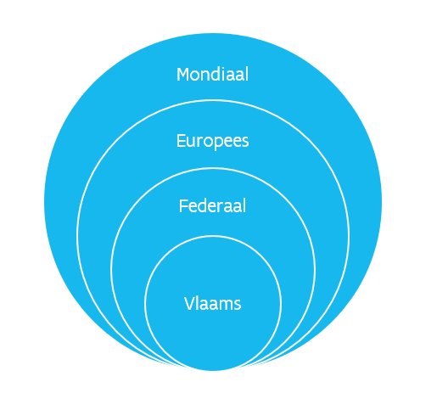
Maar, beleid ontwikkelt zich in een meer-lagen overheidscontext …
Productiviteits-uitdaging speelt op elk overheidsniveau…
Beleidsafstemming ….

Slide 9

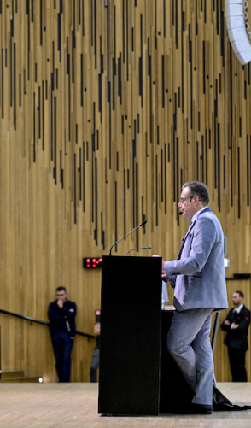
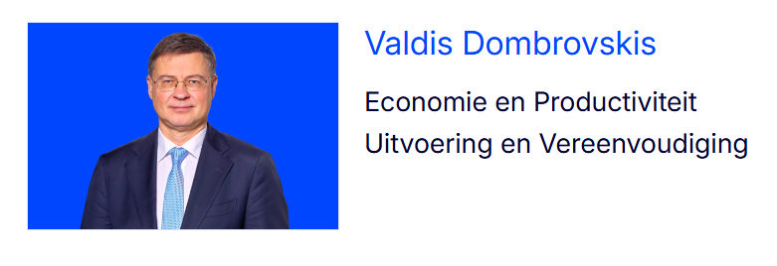
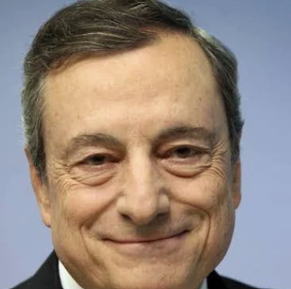
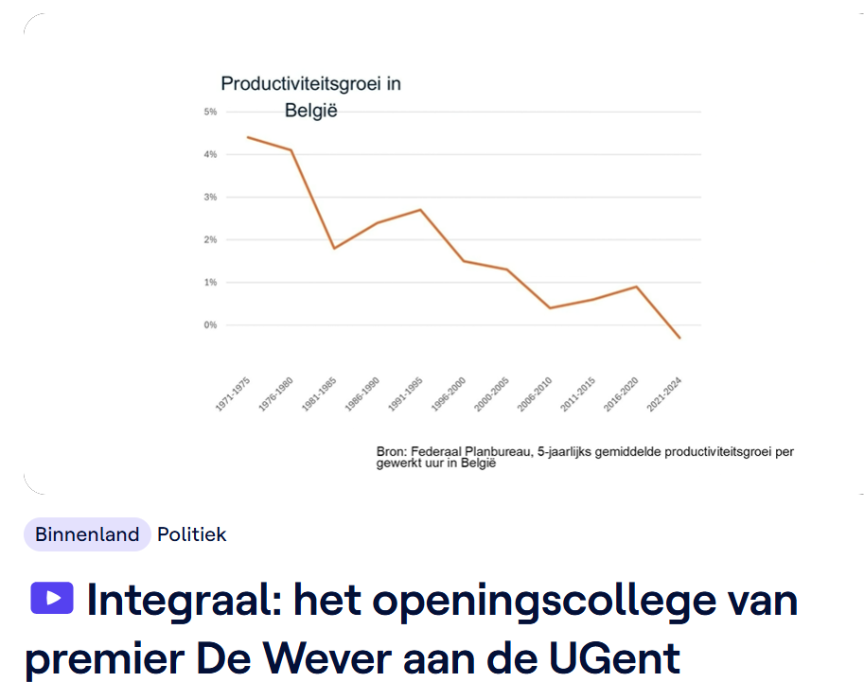
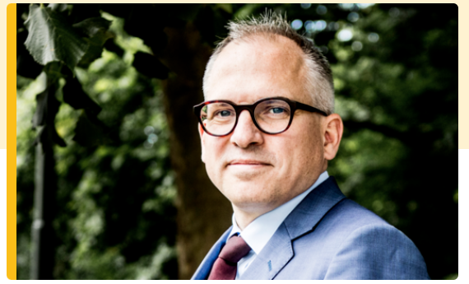

Mondiaal
Europa
België
Vlaanderen
Draghi-rapport

Slide 10
Vlaamse productiviteits- en competitiviteitsagenda (VCPA)
3

Slide 11

Voorafgaand aan Vlaams regeerakkoord 2024-2029…
‘Systeemanalyse O&O&I en
uitgaventoetsing Vlaams beleid i.k.v. productiviteit’
In 2024 uitgevoerd, op initiatief van het voormalige Departement EWI,
als bijdrage aan het nieuwe regeerakkoord.

Slide 12
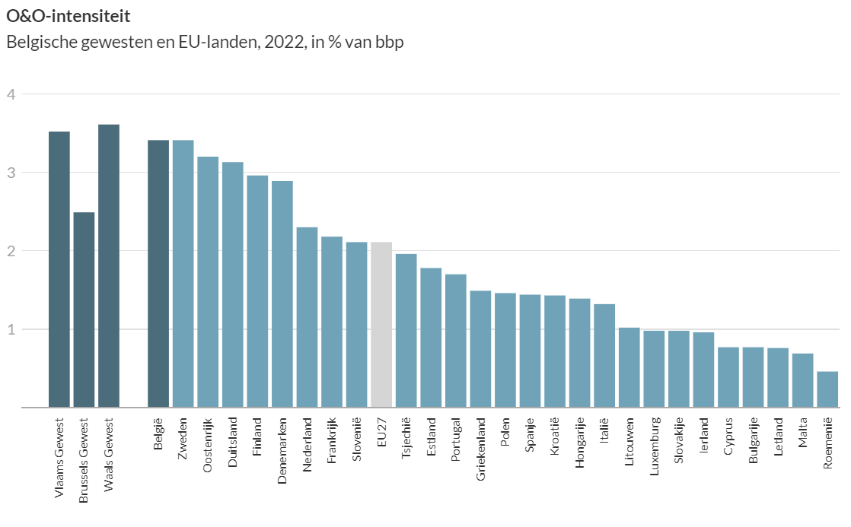
O&O-intensiteit in Vlaanderen en België …
Met 3,52% bbp scoort Vlaanderen hoogste binnen de EU, zelfs 5de wereldwijd!
Wereld rangschikking
1. Israël 6%
2. Zuid-Korea 5,21 %
3. Taiwan 3,96%
4. VS 3,59%
5. Vlaanderen 3,52%
3,52%
3,41%
3,13%
2,3%
2,11%
0,46%
Zie O&O-intensiteit | Vlaanderen.be
O&O-intensiteit = alle O&O uitgaven gedaan door de vier actoren samen (overheden + hoger
onderwijsinstellingen + bedrijven + non-profit organisaties) in één jaar, in % van het bbp van het land of de regio.

Slide 13
De systeemanalyse O&O&I en de uitgaventoetsing productiviteit tracht daarom een antwoord te formuleren op de vraag waarom die hoge O&O-intensiteit in Vlaanderen (en België) en de hoge inzet van overheidsmiddelen daarvoor, zich niet (of onvoldoende) in een hoge productiviteitsgroei en een hoge economische groei vertaalt.
Consensusopvatting economische theorie én innovatie-literatuur:
hoge O&O-intensiteit
Waarom zien we dit verband niet (of onvoldoende)
in Vlaanderen en België?
(potentieel) hoge productiviteitsgroei
Bredere kijk dan O&O-kijk nodig -> daartoe ‘systeem-analyse O&O&I’ en ‘uitgaventoetsing productiviteit’
(potentieel) hoge economische groei
Caveat: … beetje een ‘puzzel’ ...

Slide 14
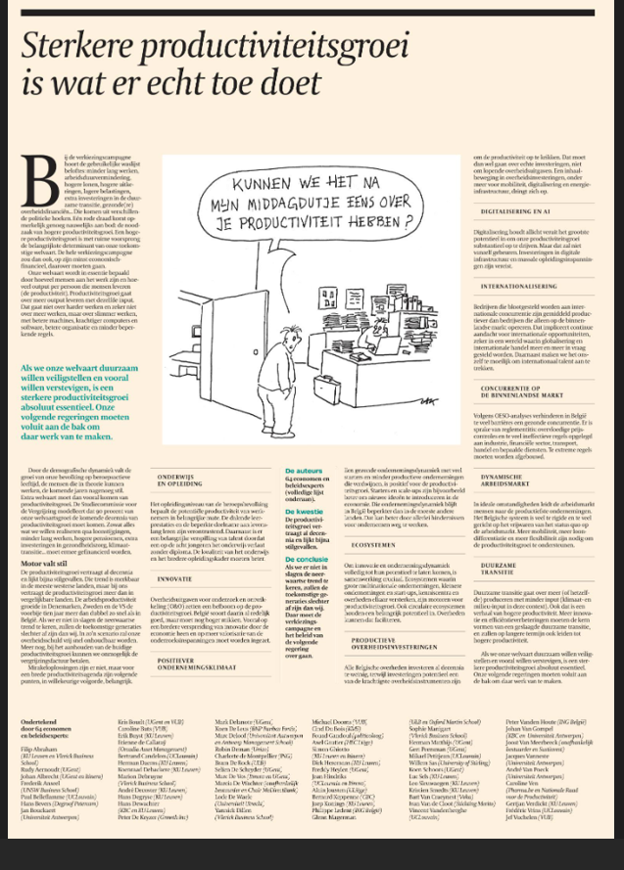
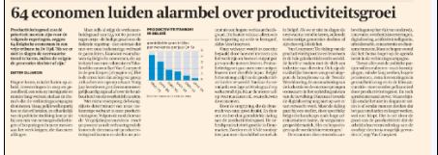
Oproep in De TIJD op 24 april 2024,
midden in verkiezingscampagne Vlaamse, federale en Europese verkiezingen van 9 juni 2024 …

Slide 15
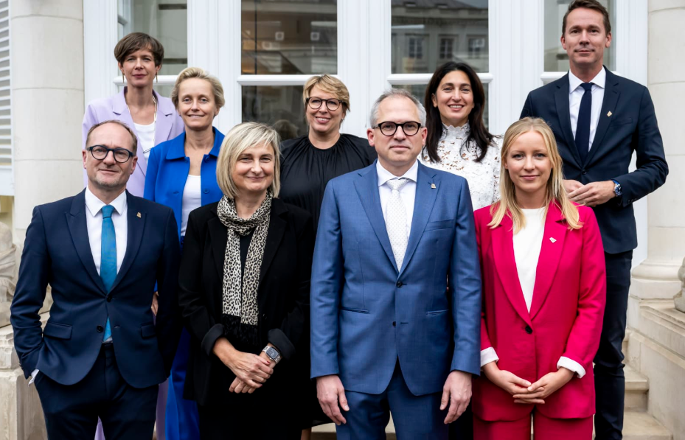
Focus: Vlaamse regering -> 30 september 2024
Regering Diependaele

Slide 16
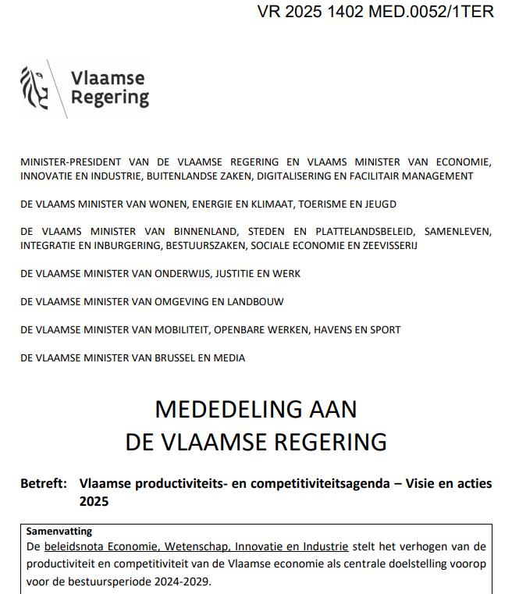
Mededeling Vlaamse Regering: 14 februari 2025

Slide 17
Citaat uit de Vlaamse productiviteits- en competitiviteitsagenda
“De vaststelling is dat de sleutel tot een duurzame economische toekomst voor Vlaanderen ligt in het verhogen van onze productiviteit. Productiviteit meet de efficiëntie waarmee we kapitaal, arbeid en grondstoffen omzetten in goederen en diensten.
Hoewel het verhogen van de werkzaamheidsgraad een bekende manier is om economische groei te stimuleren, is het op lange termijn vooral productiviteitsgroei die de belangrijkste motor is achter toenemende welvaart en economische vooruitgang.”

Slide 18
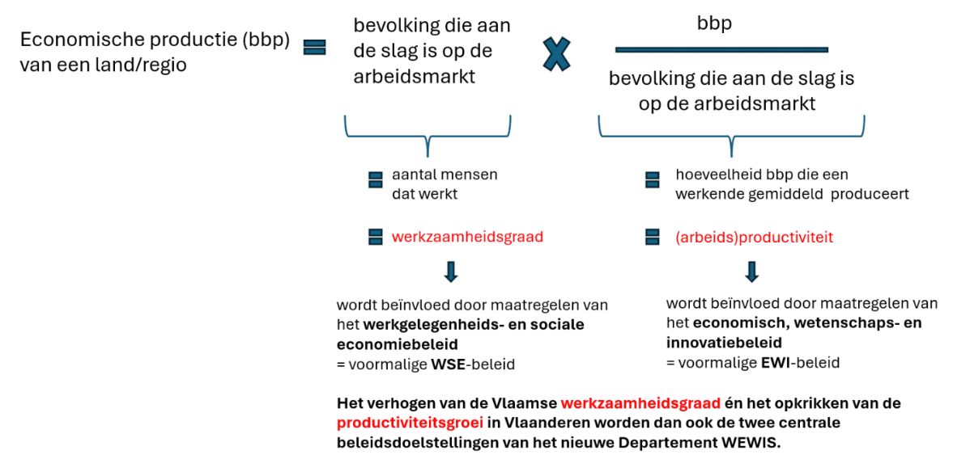
Vlaamse groeistrategie: steunt op twee beleidspijlers …

Slide 19
Vlaamse Versnelling: Vlaamse productiviteits- en competitiviteitsagenda
tien Vlaamse hefbomen ter versterking van de productiviteit en competitiviteit van de Vlaamse economie, gegroepeerd in drie Vlaamse productiviteitswerven
Economisch
Beleid (1)
O&O&I-beleid (2)
Buitenlands handels-
beleid (3)
Digitaal
Beleid (4)
Infrastructuur-
beleid (weg, havens, lucht, spoor) (5)
Omgevings-
Beleid (6)
Energie-
Beleid (7)
Onderwijs- en
talentbeleid (8)
Arbeidsmarkt- beleid (9)
Werf I: Van kmo tot industrie: investeren in groei, innovatie en een ondernemingsvriendelijk klimaat
Werf II: Een energie- en omgevingsbeleid dat ruimte voor ondernemers en een kwaliteitsvolle infrastructuur garandeert
Werf III: Investeren in kennis en vaardigheden, het menselijk kapitaal van Vlaanderen
(10) Administratieve vereenvoudiging en vermindering van de regeldruk
vormen tien Vlaamse hefbomen voor
productiviteit en competitiviteit
die de basis vormen van
welvaarts- en welzijnsgroei in Vlaanderen

Slide 20
Nobelprijs economie 2025
4

Slide 21

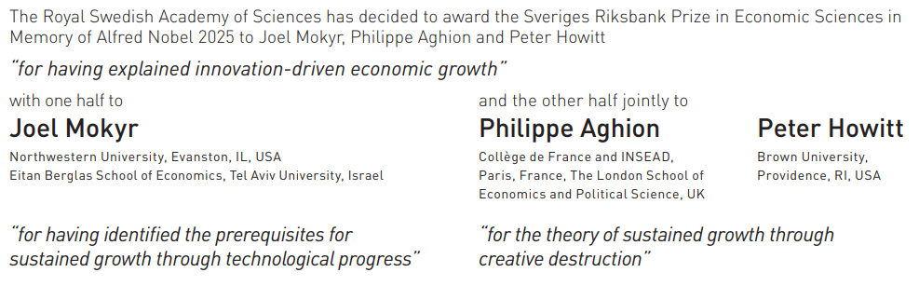
Nobelprijs winnaars economie 2025

Slide 22
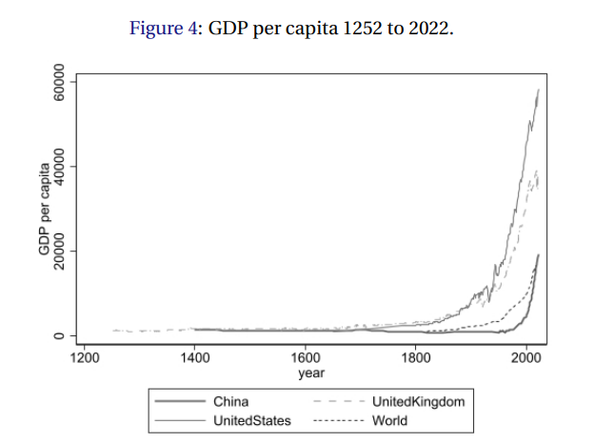
* Economische groei = recent fenomeen
* Tot 1800: stagnatie = norm

Slide 23
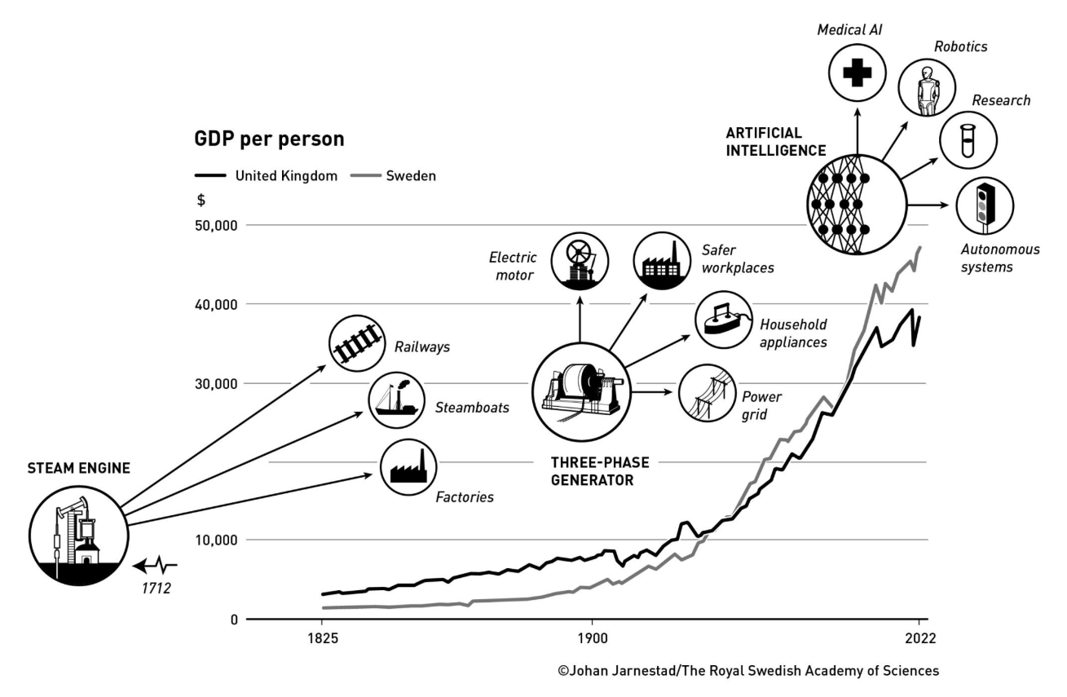

Slide 24
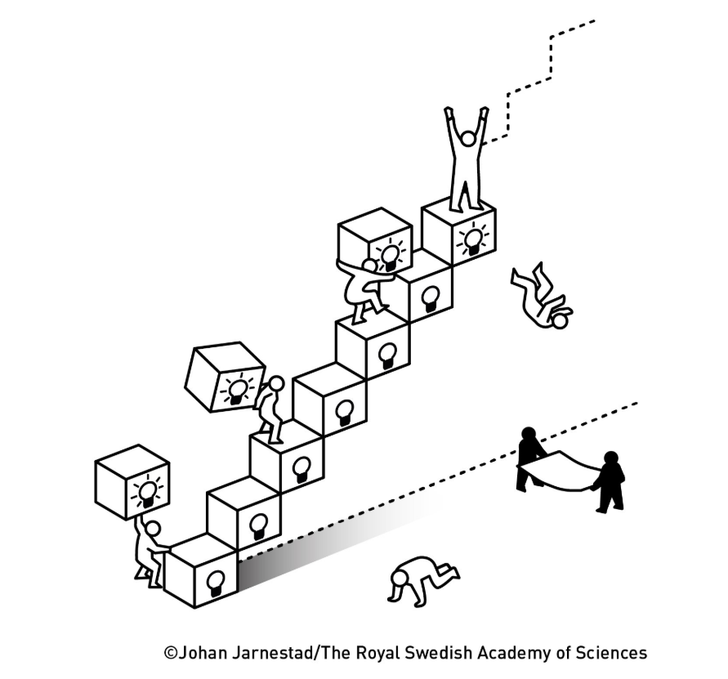
* Economische groei =
proces van
‘creatieve destructie’

Slide 25
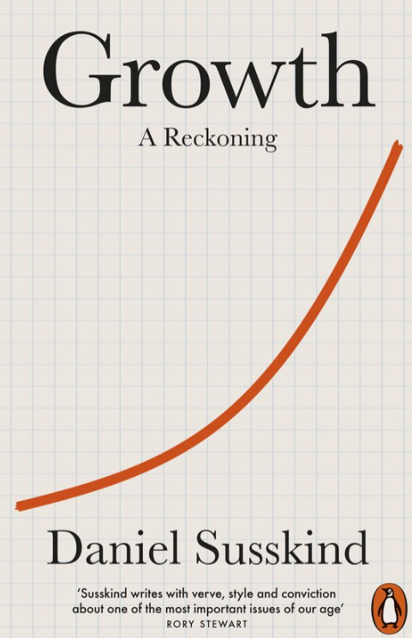

Growth does not come from using more and more finite resources, but from discovering more and more productive ways of using those finite resources.
In other words, it comes not from the tangible world of objects, but from the intangible world of ideas.
And the universe of those intangible ideas is unimaginably vast: as good as infinite.

Slide 26

Dank voor jullie aandacht

